Slide 1
illy caffè
Referências Complementares
Formatos Secundários · Cápsulas · RTD · Máquinas · Art Collection · Flagship Retail · Trade & HoReCa
Alquemia Consulting · Julho 2026 · Confidencial

Slide 2
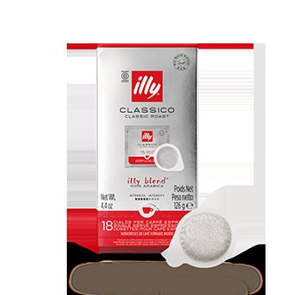
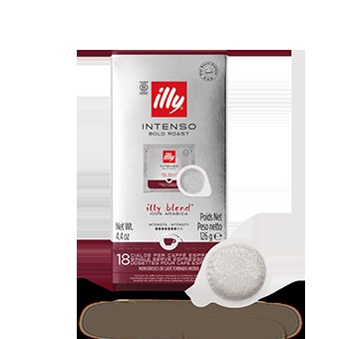
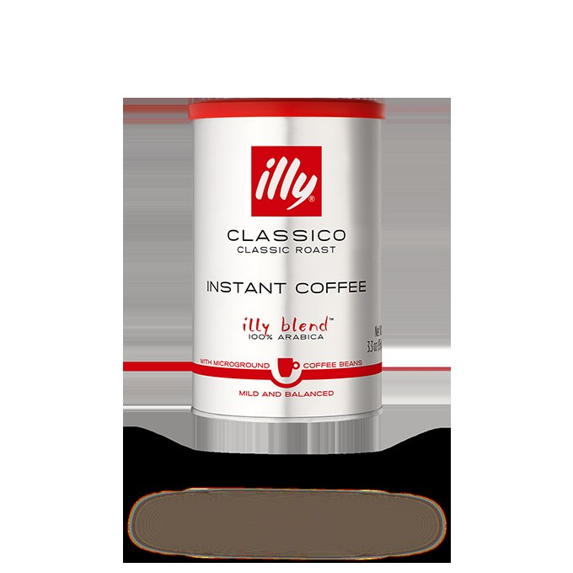
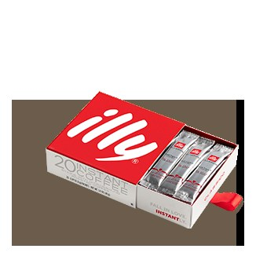
Formatos Secundários — Paper Pods (ESE) & Café Instantâneo
Além da cápsula iperEspresso
PORTFÓLIO
PAPER PODS ESE
CAFÉ INSTANTÂNEO
Classico
Intenso
Ground — Classico
Stick Pack
Blend 100% Arábica Compatível ESE 44mm
Torra mais intensa Compatível ESE 44mm
Pó solúvel Café 100% Arábica
Monodose prático Ideal para hotelaria
Para Orfeu: ESE e instantâneo premium abrem HoReCa, hotelaria e gift sets — complementam a cápsula iperEspresso sem canibalizar.
illy caffè · Referências Complementares
Documento de trabalho — Alquemia Consulting

Slide 3
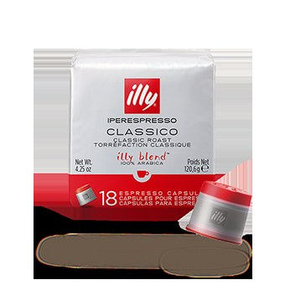
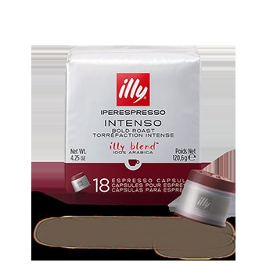
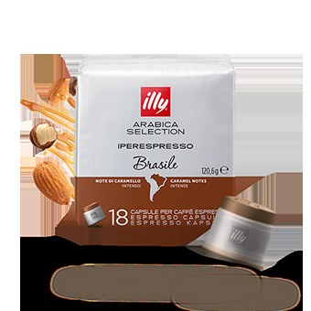
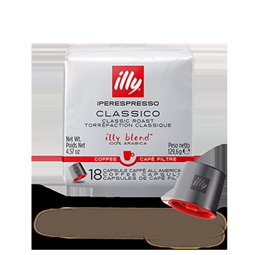
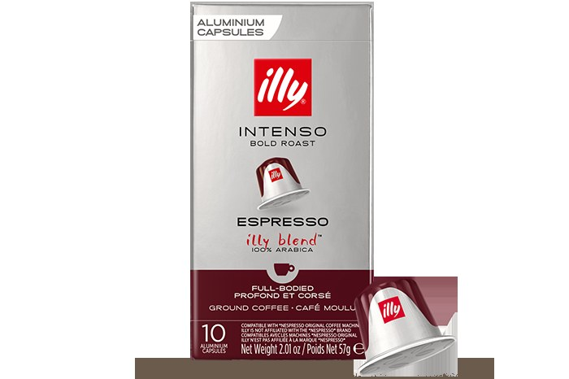
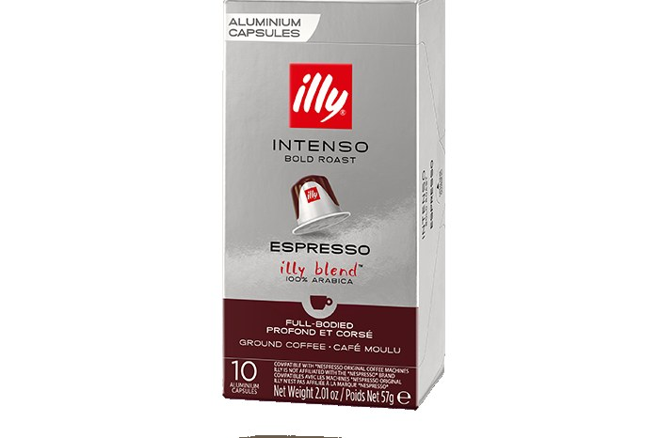
Cápsulas — iperEspresso & Compatíveis Nespresso
Dois sistemas, um portfólio premium
PORTFÓLIO
iperEspresso CAPSULES — Sistema exclusivo illy
Classico
Intenso
Brasil
Classico — Cube
125g · 18 cápsulas
125g · Corpo pleno
100% Arábica Brasil
Design premium · 21 caps
COMPATIBLE CAPSULES — Nespresso Original Line
Intenso — Nespresso Compatible
Classico — Lifestyle
Torra intensa · 10 cápsulas Compatível linha Original
Variante média · Acessibilidade Distribuição massiva
illy caffè · Referências Complementares
Documento de trabalho — Alquemia Consulting

Slide 4
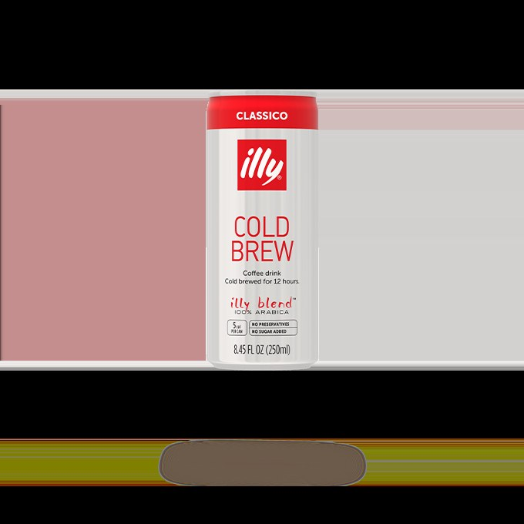
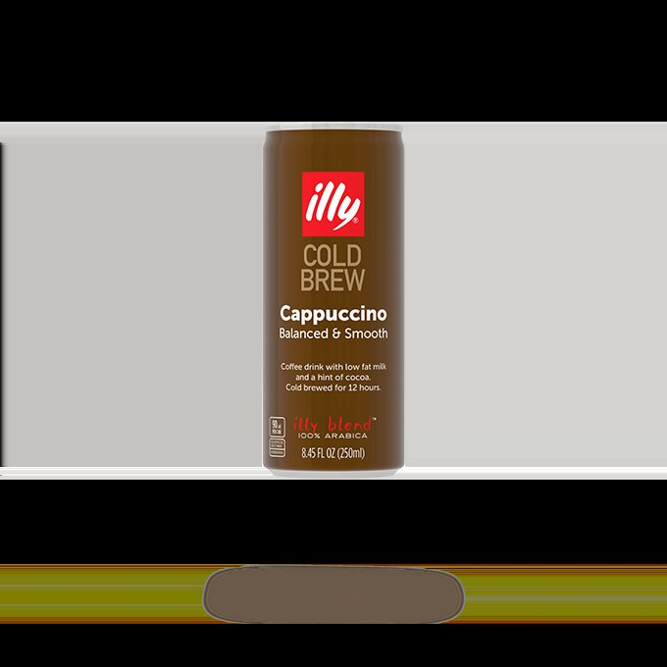
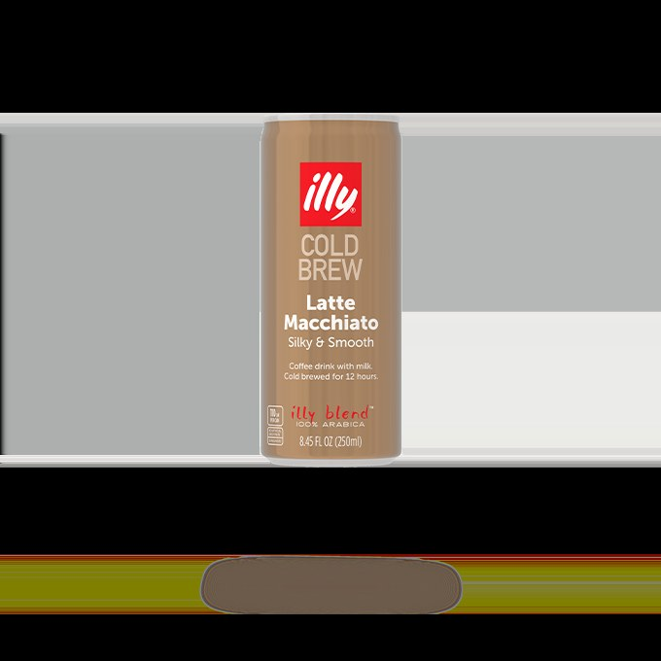
Ready-to-Drink & Cold Brew Concentrate
Canal on-trade, supermercado e travel retail
RTD
Cold Brew Concentrate
Cappuccino RTD
Latte Macchiato RTD
250ml · Alta concentração Serve 4–6 drinques por lata
192ml · Emulsionado Canal conveniência e travel
192ml · Suave e cremoso Target: consumidor jovem
Para Orfeu: o RTD abre supermercado premium, travel retail e o "3º turno" (tarde/noite fria) — mercado de R$2bi+ no Brasil e crescendo 20%aa. Entry point com margem superior ao grão.
illy caffè · Referências Complementares
Documento de trabalho — Alquemia Consulting

Slide 5
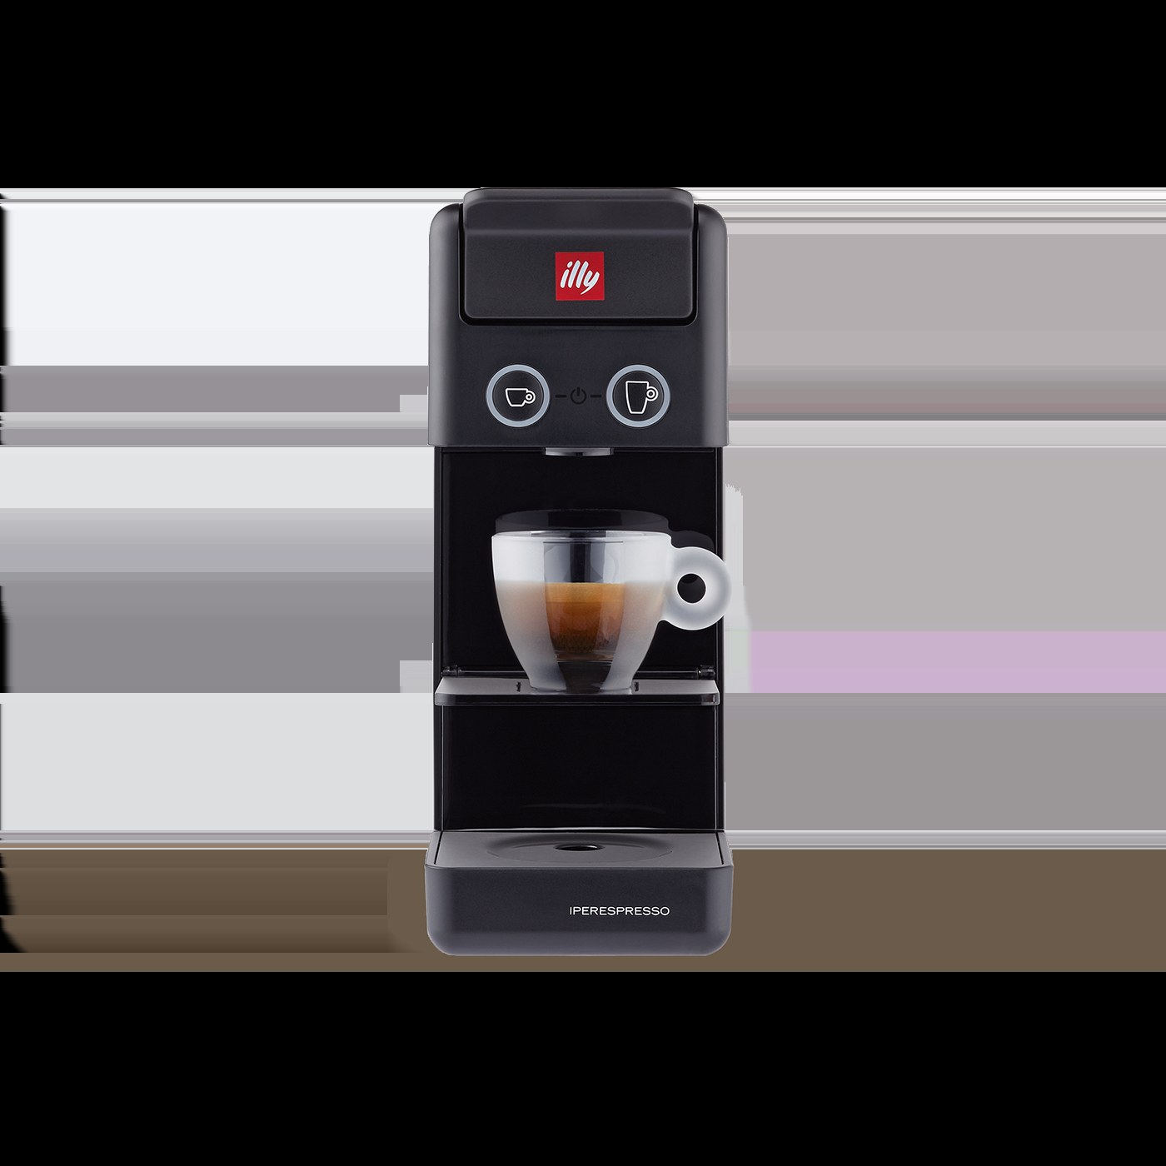
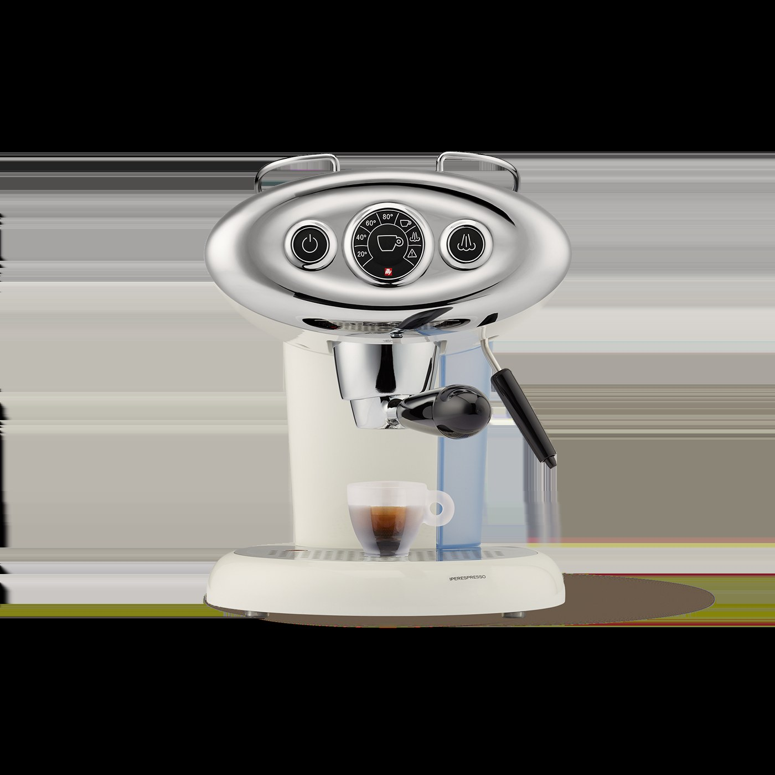
Máquinas de Café — Y3.3 & X7.1
Hardware como ativo de canal — capex e comodato
MÁQUINAS
Y3.3 — Entry Premium
X7.1 — Professional Home
Cápsulas iperEspresso Design compacto e icônico PVP: ~€ 149 Ideal: home & office entry
iperEspresso + moagem integrada Monodose e grão inteiro PVP: ~€ 349 Ideal: home top-tier & gifting
Para Orfeu: modelo de comodato de máquinas no B2B é comprovado pela illy — lock-in de consumível e aumento de ticket médio. A máquina é o canal, não o produto.
illy caffè · Referências Complementares
Documento de trabalho — Alquemia Consulting

Slide 6

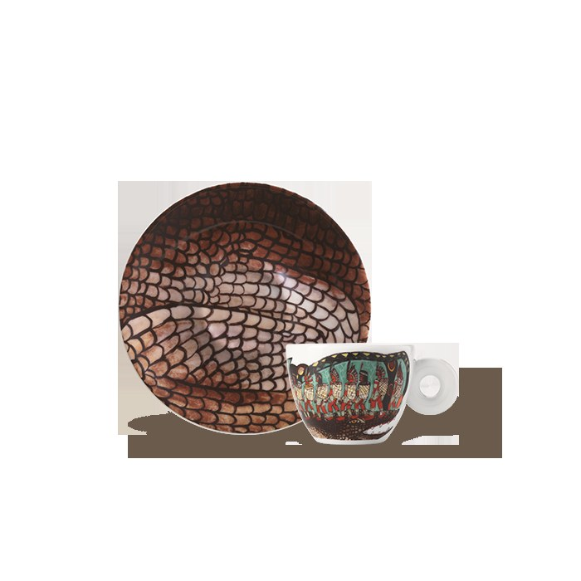

illy Art Collection — 30+ Anos de Arte Contemporânea
Desde 1992 · +100 artistas · Biennale di Venezia 2024
ART COLLECTION
Biennale 2024 — Set Completo
Detalhe de Arte
Posição no PDV
4 xícaras · Artistas da 60ª Biennale Curador Adriano Pedrosa
Aycoobo, MAHKU, Paula Nicho Rember Yahuarcani · Artistas globais
Gift set premium · PVP ~€ 75–90 Trade e lojas próprias
Para Orfeu: Art Collection transforma o produto em objeto cultural — defende margem, blinda de commoditização e cria categoria de gifting premium. Modelo replicável para Orfeu com produtores e artistas brasileiros.
illy caffè · Referências Complementares
Documento de trabalho — Alquemia Consulting

Slide 7
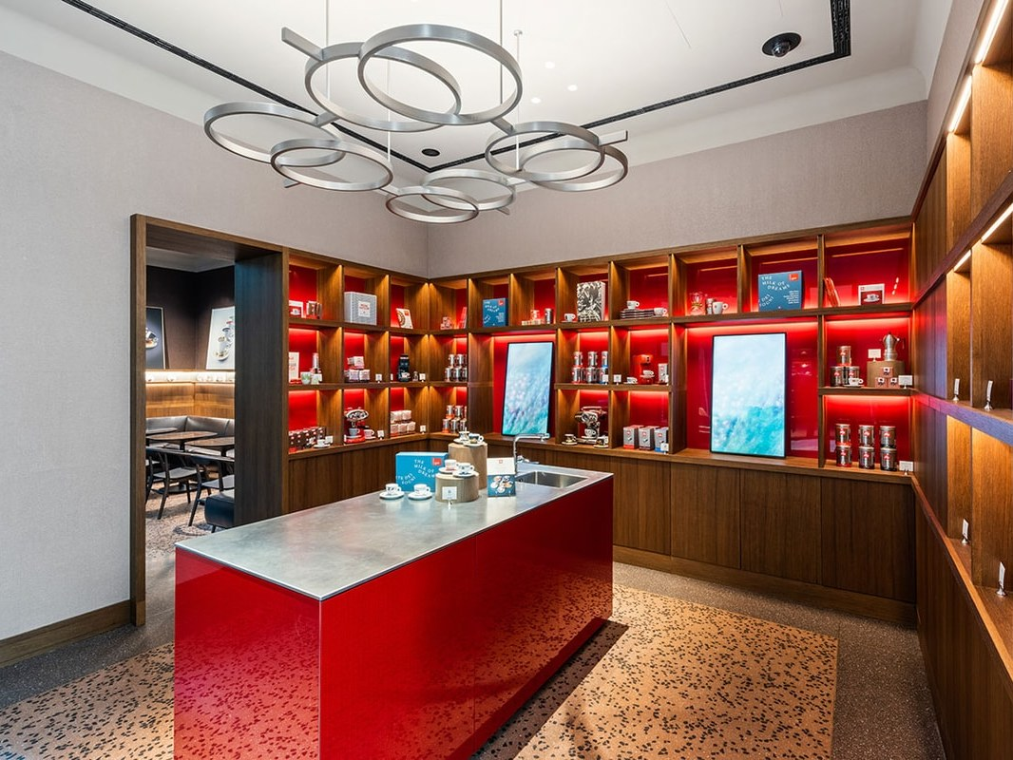
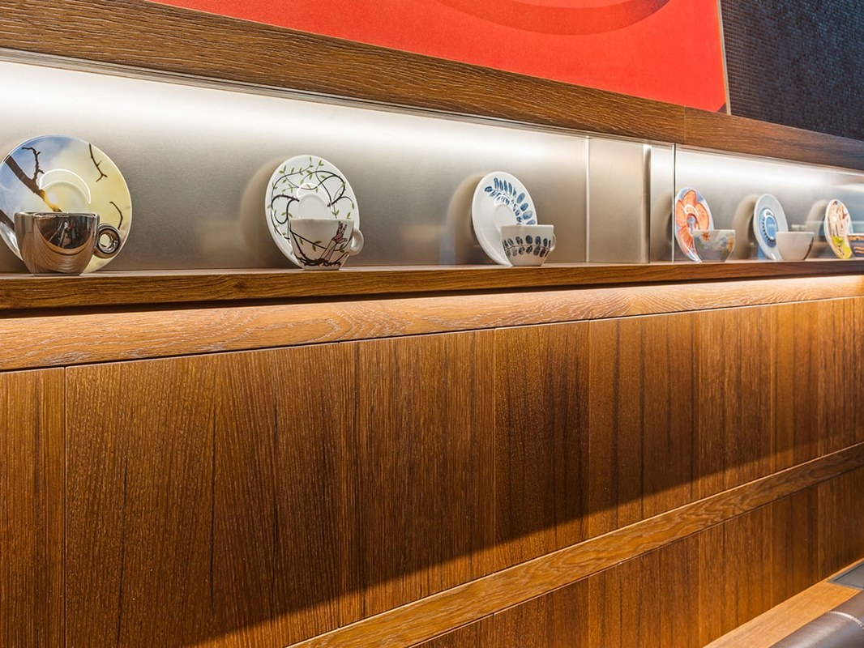
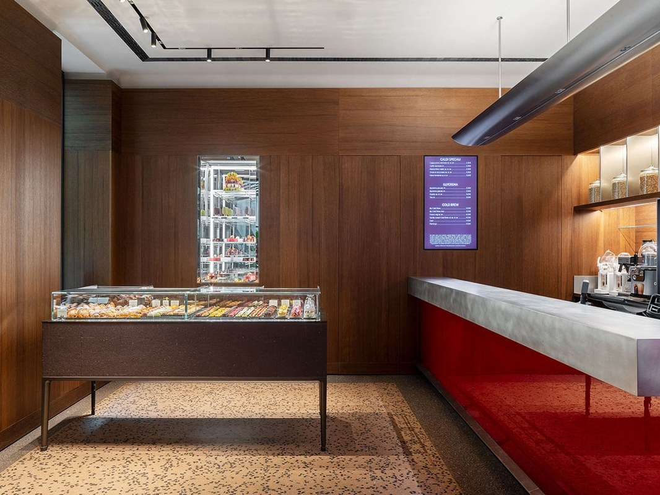
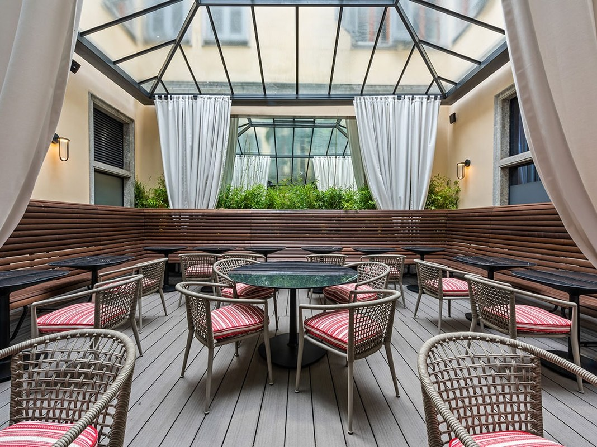
Flagship Retail — Via Monte Napoleone, Milano
ACPV Architects · Antonio Citterio & Patricia Viel · 2022
FLAGSHIP
Entrada — Via Monte Napoleone
Bar Principal
Chandelier de 100 xícaras Art Collection Porta de entrada em espelho
Tampo em chapa vermelha illy Terrazzo artesanal · Oak bar
Sala Art Collection
Espresso Experience
Duas salas dedicadas à coleção Peças desde 1992 em exibição
Accademia do café · Treinamento 300m² · Conceito multisensorial
illy caffè · Referências Complementares
Documento de trabalho — Alquemia Consulting

Slide 8
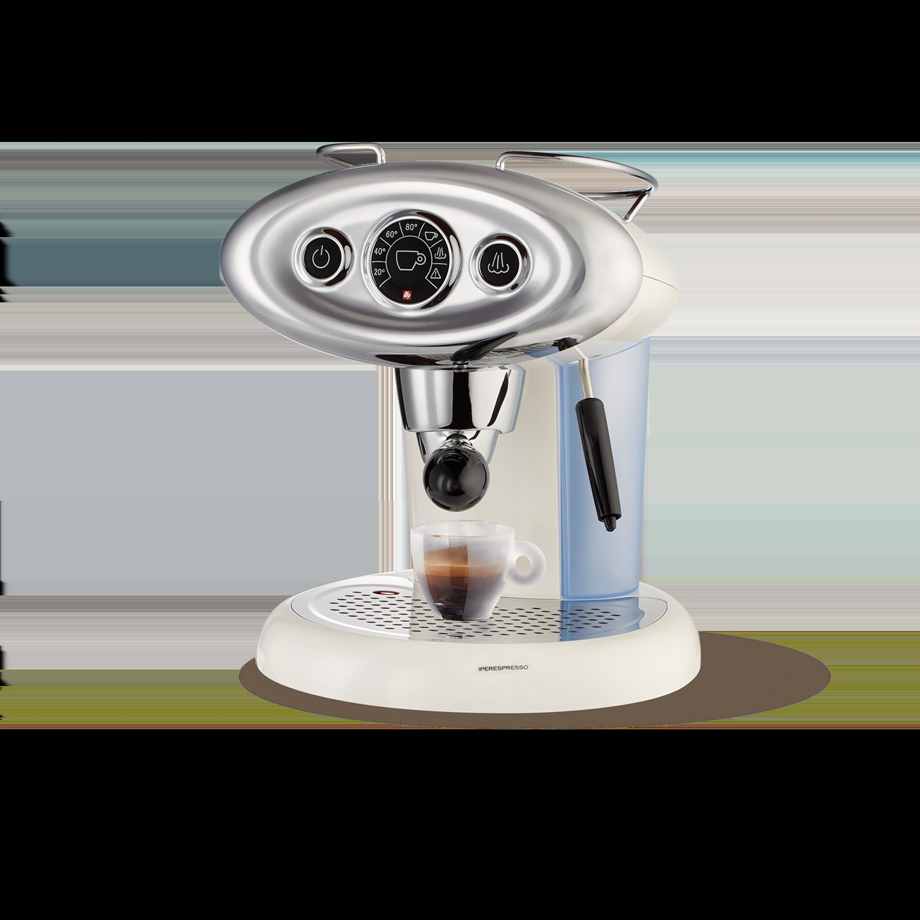
Trade & HoReCa — Execução no Canal
Programa de parceiros profissionais · >200.000 pontos no mundo
TRADE
PROGRAMA DE PARCEIROS
Mais de 200.000 pontos de venda profissionais em +140 países
COMODATO DE MÁQUINAS
Máquinas fornecidas em comodato + suporte técnico incluído
TREINAMENTO
illy Università del Caffè · Formação de baristas e gerentes
IDENTIDADE VISUAL
POS materials, menus, xícaras, guarda-chuvas — branded experience
ACCADEMIA
Escola do café integrada ao flagship · formação técnica avançada
Para Orfeu: O programa HoReCa da illy é o benchmark — comodato + treinamento + identidade visual cria lock-in e aumenta CLV. Prioridade: estabelecer programa estruturado para os 500 melhores pontos B2B.
illy caffè · Referências Complementares
Documento de trabalho — Alquemia Consulting

Slide 9
Síntese — O que a illy Nos Ensina
LIÇÕES
Formatos múltiplos
iperEspresso + ESE + Nespresso + Instant + RTD
Cada canal tem seu formato — não existe produto único. Orfeu precisa de roadmap de formatos por canal e horizonte.
Máquinas como canal
Y3.3 e X7.1 — comodato e PVP diferenciados
A máquina cria o ecossistema. No B2B, o comodato é lock-in. No varejo, a caixa de cápsulas é recorrência.
Arte como identidade
Art Collection desde 1992 · Biennale 2024
Cultura eleva margem. A xícara não é brinde — é colecionável. Orfeu tem fazenda, terroir, história de 30 anos — o conteúdo existe.
Flagship como laboratório
Via Monte Napoleone · 300m² · ACPV 2022
A loja não precisa ser rentável — ela calibra a marca para todos os outros canais. O flagship define o teto de posicionamento.
HoReCa como âncora
>200k pontos · Università del Caffè
Presença premium em restaurantes e hotéis legitima o preço no varejo e online. HoReCa primeiro, depois pull no consumidor final.
illy caffè · Referências Complementares
Documento de trabalho — Alquemia Consulting

